Slide 1
G
22373330
薛惠天

Slide 2
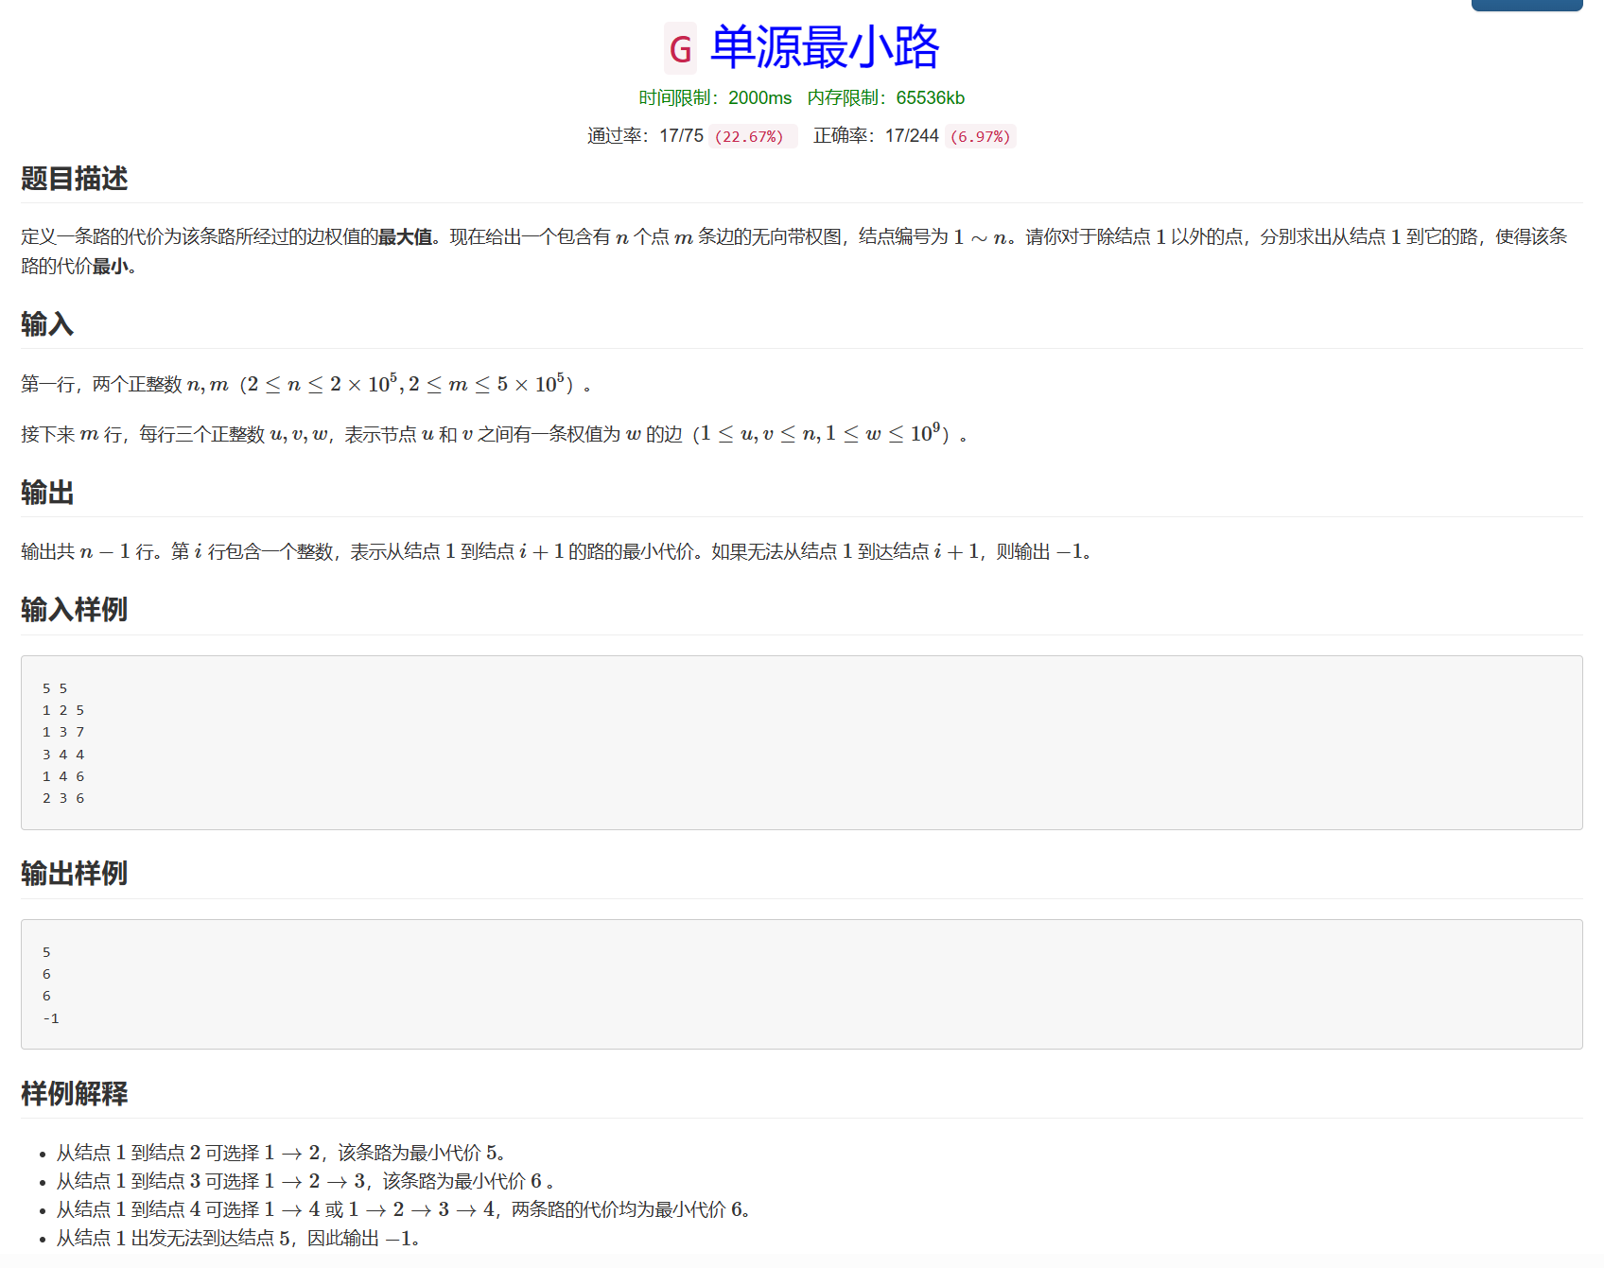

Slide 3
迪杰斯特拉变形，把判断条件修正一下就可以，修正为min（dis[to],max(dis[from],weight)）;
时间复杂度不变，为O（nlogn）

Slide 4
